Slide 1






Cromosoma
$$11010111010$$
$$11000001100$$
$$00100011000$$
$${Kp}^{∗}$$
$${Ki}^{∗}$$
$${Kd}^{∗}$$

Slide 2
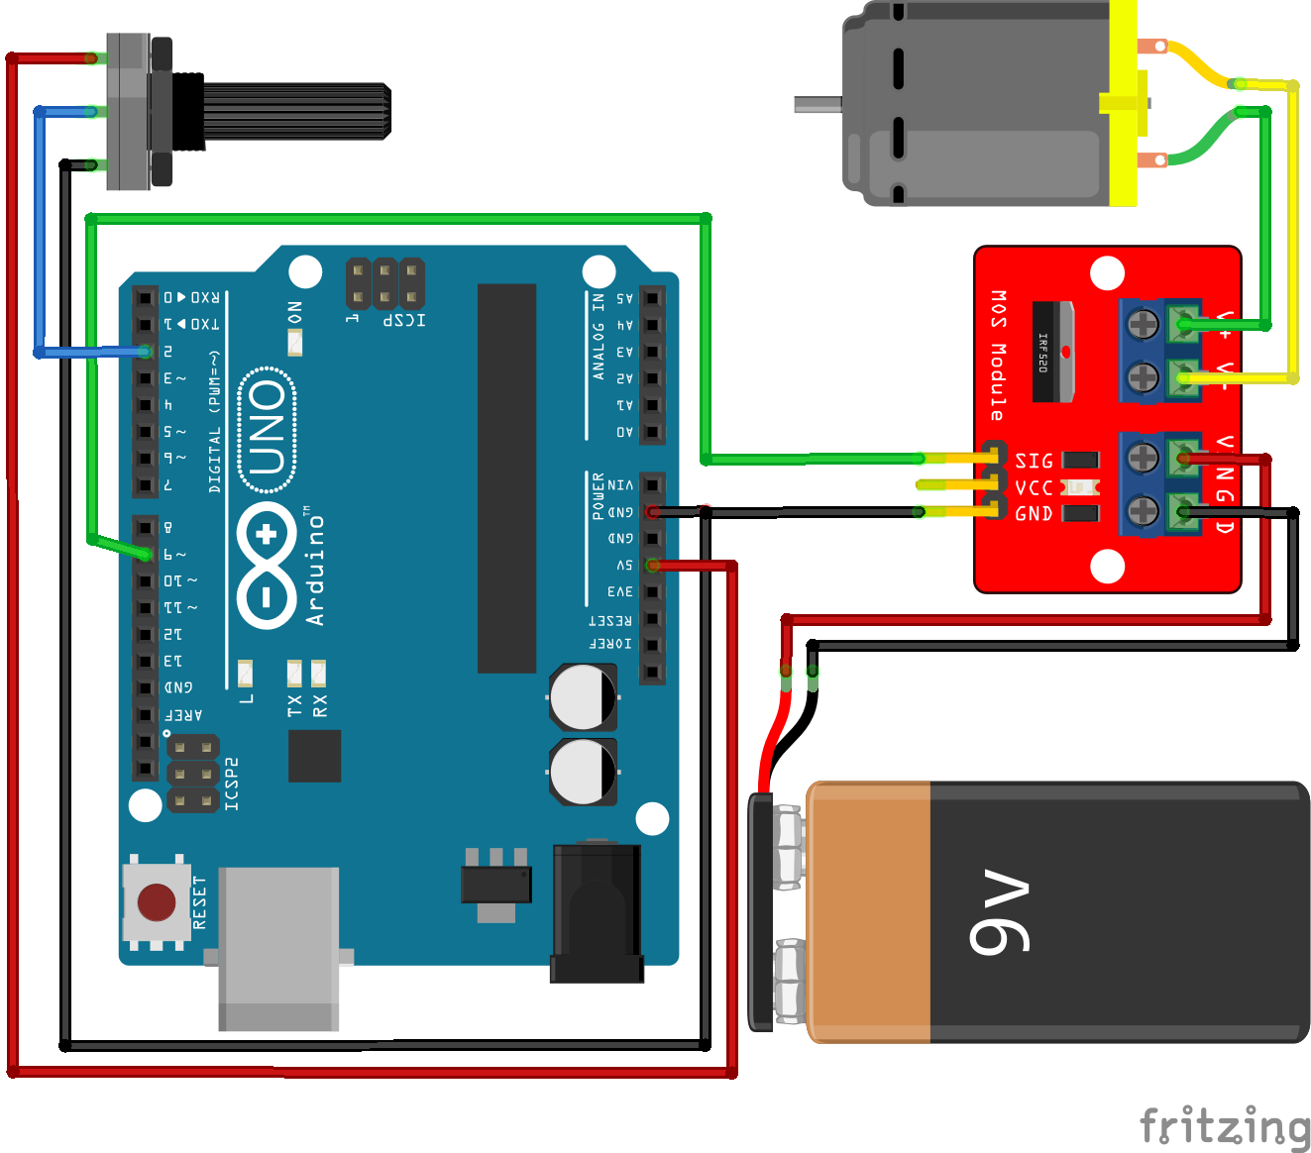
12 VDC

Slide 3




















X
$${\text{x}}_{1}$$
$${\text{x}}_{2}$$
$${\text{x}}_{3}$$
$${\text{x}}_{4}$$
$${\text{x}}_{5}$$
$${\text{x}}_{6}$$
$${\text{x}}_{7}$$
$${\text{x}}_{8}$$
$${\text{x}}_{9}$$
$$u(k)$$
$$u(k−1)$$
$$y(k−1)$$
$$u(k−2)$$
$$y(k−2)$$
$$u(k−3)$$
$$y(k−3)$$
$$u(k−4)$$
$$y(k−4)$$
Y
$${\text{y}}_{1}$$
$$y(k)$$

Slide 4




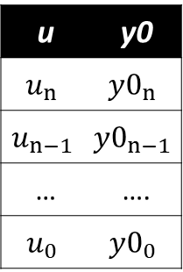

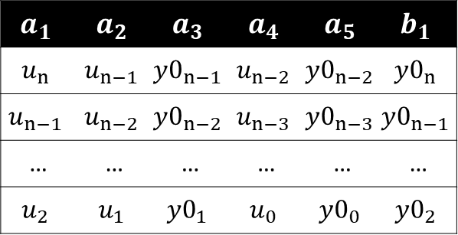

u | y0
$$u_{n}$$ | $${y0}_{n}$$
$$u_{n−1}$$ | $${y0}_{n−1}$$
… | ….
$$u_{0}$$ | $${y0}_{0}$$
$$a_{1}$$ | $$a_{2}$$ | $$a_{3}$$ | $$a_{4}$$ | $$a_{5}$$ | $$b_{1}$$
$$u_{n}$$ | $$u_{n−1}$$ | $${y0}_{n−1}$$ | $$u_{n−2}$$ | $${y0}_{n−2}$$ | $${y0}_{n}$$
$$u_{n−1}$$ | $$u_{n−2}$$ | $${y0}_{n−2}$$ | $$u_{n−3}$$ | $${y0}_{n−3}$$ | $${y0}_{n−1}$$
… | … | … | … | … | …
$$u_{2}$$ | $$u_{1}$$ | $${y0}_{1}$$ | $$u_{0}$$ | $${y0}_{0}$$ | $${y0}_{2}$$
B
$$b_{1}$$
A
$$a_{1}$$
$$a_{2}$$
$$a_{3}$$
$$a_{4}$$
$$a_{5}$$
A
B

Slide 5










X
$${\text{x}}_{1}$$
$${\text{x}}_{2}$$
$${\text{x}}_{3}$$
$${\text{x}}_{4}$$
$${\text{x}}_{5}$$
$${\text{x}}_{6}$$
$${\text{x}}_{7}$$
$${\text{x}}_{8}$$
$${\text{x}}_{9}$$
$$pid(k)$$
$$pid(k−1)$$
$$pid(k−1)$$
$$pid(k−2)$$
$$pid(k−2)$$
$$pid(k−3)$$
$$pid(k−3)$$
$$pid(k−4)$$
$$pid(k−4)$$
Y
$${\text{y}}_{1}$$
$$vel(k)$$

Slide 6









100% elementos
$$u_{k}$$ | $$u_{k−1}$$ | $${y0}_{k−1}$$ | $$u_{k−2}$$ | $${y0}_{k−2}$$
$$A$$
B
Separar aleatoriamente
Modelo entrenado
60% elementos
40% elementos
$$A_{train}$$
$$B_{train}$$
$$A_{test}$$
$$B_{test}$$
$${pid}_{k}$$ | $${pid}_{k−1}$$ | $${vel}_{k−1}$$ | $${pid}_{k−2}$$ | $${vel}_{k−2}$$
$${y0}_{k}$$
Entrenar modelo
Modelo entrenado
Validar modelo
Porcentaje de ajuste
Modelo entrenado
$${vel}_{k}$$

Slide 7


Decodificación de un cromosoma
Decodificación de un cromosoma
$k_{p},k_{i}$, $k_{d}$
$k_{p},k_{i}$, $k_{d}$
Implementación de un controlador digital
Implementación de la función de transferencia del controlador PID
Inicialización de variables: setpoint, errores, salidas del controlador, velocidades
Implementación del sistema de control realimentado en el dominio de Laplace
Uso del modelo según la Figura 10
Cálculo de la respuesta al escalón unitario del sistema para un tiempo determinado
Actualización de variables
Cálculo de la suma de los valores absolutos de los errores
Almacenamiento interno del error durante la iteración actual
No
¿Iteraciones terminadas?
Sí
Cálculo de la suma de los valores absolutos de los errores

Slide 8

Inicializar parámetros de
entrada de algoritmos genéticos
Inicializar población
Evaluación de desempeño de cada cromosoma
Selección de mejores cromosomas y eliminación de los peores
Sí
¿Todos los
cromosomas evaluados?
No
Siguiente cromosoma
Decodificación de cromosoma
Recombinación y mutación de cromosomas (Obtención de descendientes)
Cálculo de la función objetivo
Obtención de parámetros PID
Generar nueva población
Almacenamiento de errores
$k_{p},k_{i}$, $k_{d}$
No
Setpoint
Implementación de un controlador PID digital
¿Iteraciones terminadas?
Sí
Población final
Modelo (como planta de control)
Función de simulación de la acción de control sobre el sistema
Selección del mejor cromosoma

Slide 9

$$\left(\begin{matrix} {pid}_{k} & {pid}_{k−1} & {vel}_{k−1}\end{matrix} \begin{matrix}{pid}_{k−2} & {vel}_{k−2} & {pid}_{k−3}\end{matrix} \begin{matrix}{vel}_{k−3} & {pid}_{k−4} & {vel}_{k−4} \end{matrix}\right)$$
Entrada
Modelo entrenado
Salida
$$\left( {vel}_{k} \right)$$

Slide 10
ETAPA I:
ADQUISICIÓN Y MUESTREO DE DATOS
Selección de un sistema dinámico de
interés como planta de control
INICIO
Selección de los elementos de hardware e implementación del sistema de control
ETAPA II: CONTROL
Elección de la estrategia de sintonización
Discusión de resultados
y conclusiones
Algoritmos
genéticos
Ziegler
Nichols
PID
Tuner
Contrastación de resultados
Evaluación de desempeño
del controlador
Análisis de las perturbaciones que
actuarán sobre el sistema de control
Obtención del controlador
Sintonizado e implementación
sobre el sistema de control real
Identificación del sistema dinámico en un modelo
Simulación del sistema de
control usando el modelo
Ejecución de la estrategia de
sintonización usando la simulación

Slide 11
Obtención del controlador sintonizado e implementación sobre el sistema de control real
Evaluación de desempeño del controlador
Contrastación de resultados
Discusión de resultados y conclusiones

Slide 12
Arduino UNO R3
Driver Mosfet
IRF520
u
Laptop
Motor de CC
y
Encoder
Arduino UNO R3
Driver Mosfet
IRF520
PID
Motor de CC
Sp
y
Encoder

Slide 13
Selección e implementación de la señal de entrada u
Acondicionamiento de la señal y
Muestreo de las señales u e y0 (y acondicionada)
Sintonización por Ziegler - Nichols
Selección de una estructura de modelo
Obtención de parámetros PID Z-N
Elastic Net
Función de transferencia
Selección de parámetros de entrenamiento
Ajuste de modelo
No
Ajuste de modelo
¿Modelo válido?
No
Sí
¿Modelo válido?
Sí
Simulación del sistema de
control usando el modelo
Simulación del sistema de
control usando el modelo
Sintonización por medio de PID Tuner
Sintonización basada
en algoritmos genéticos
Sintonización basada
en algoritmos genéticos
Obtención de
parámetros PID PIDT
Obtención de parámetros PID GA & EN
Obtención de parámetros PID GA & FT

Slide 14
Análisis de las perturbaciones actuantes sobre el sistema
Selección e implementación de una señal de entrada u
Acondicionamiento de la señal de salida y
Muestreo digital de las señales u e y0 (señal y acondicionada) y almacenamiento de datos
Selección de una estructura de modelo
Aplicación de un método de estimación
Evaluación del modelo estimado
No
¿Modelo válido?
Sí
Modelo listo

Slide 15
Implementación de un controlador PID digital
usando
Parámetros
PID AG&EN
Parámetros
PID AG&FT
Parámetros
PID Z-N
Parámetros
PID PIDT
Evaluación de desempeño de cada controlador en el sistema de control
Comparación de parámetros $t_{p}$, $M_{p}$ y $t_{s}$ de cada controlador

Slide 16

Arduino
UNO R3
Driver Mosfet
IRF520
PID
Motor dc
error
Encoder
Setpoint

Slide 17
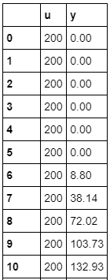
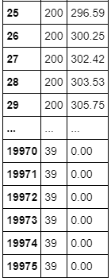
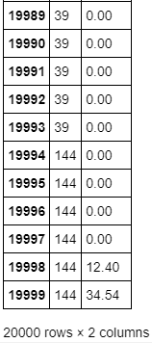

Slide 18
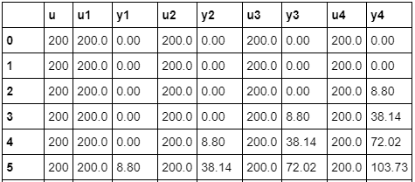
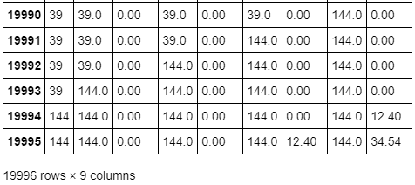

Slide 19
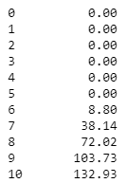
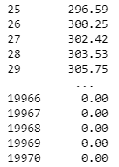
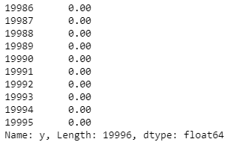

Slide 20
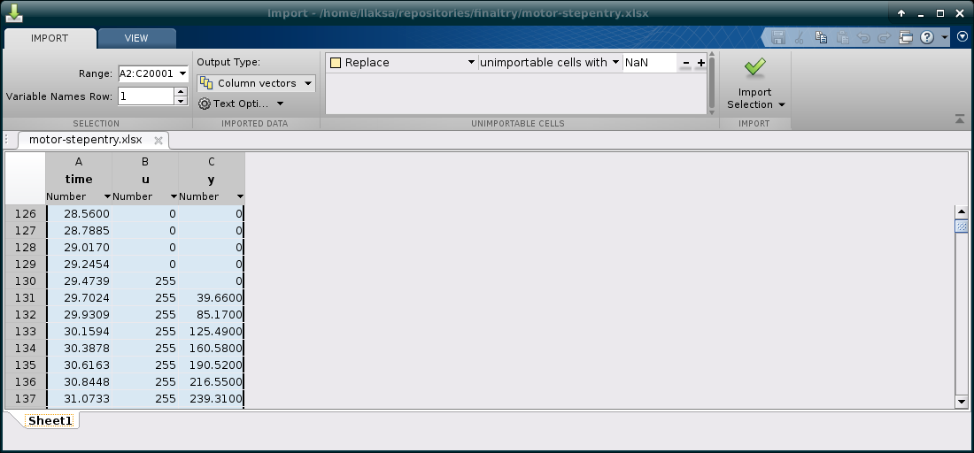
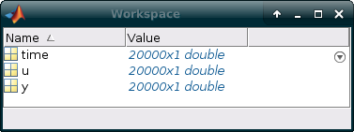

Slide 21
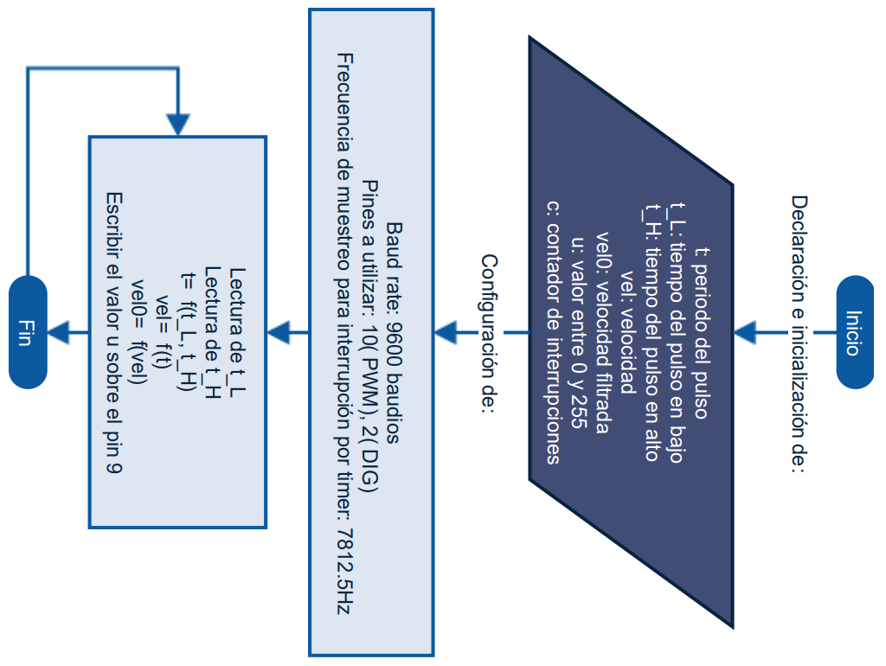

Slide 22
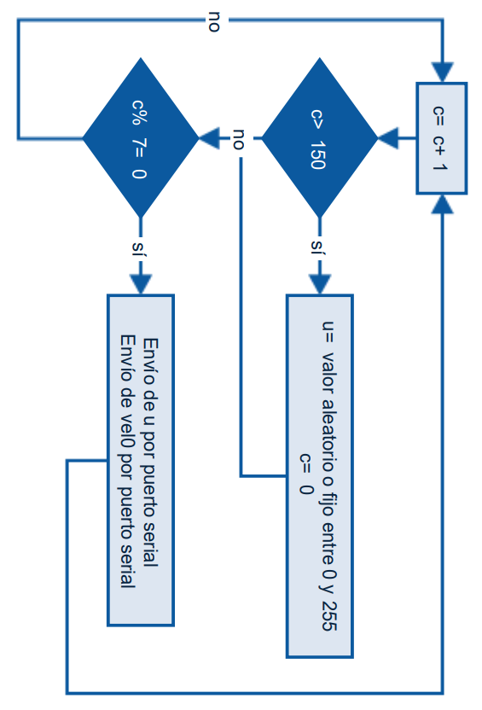

Slide 23
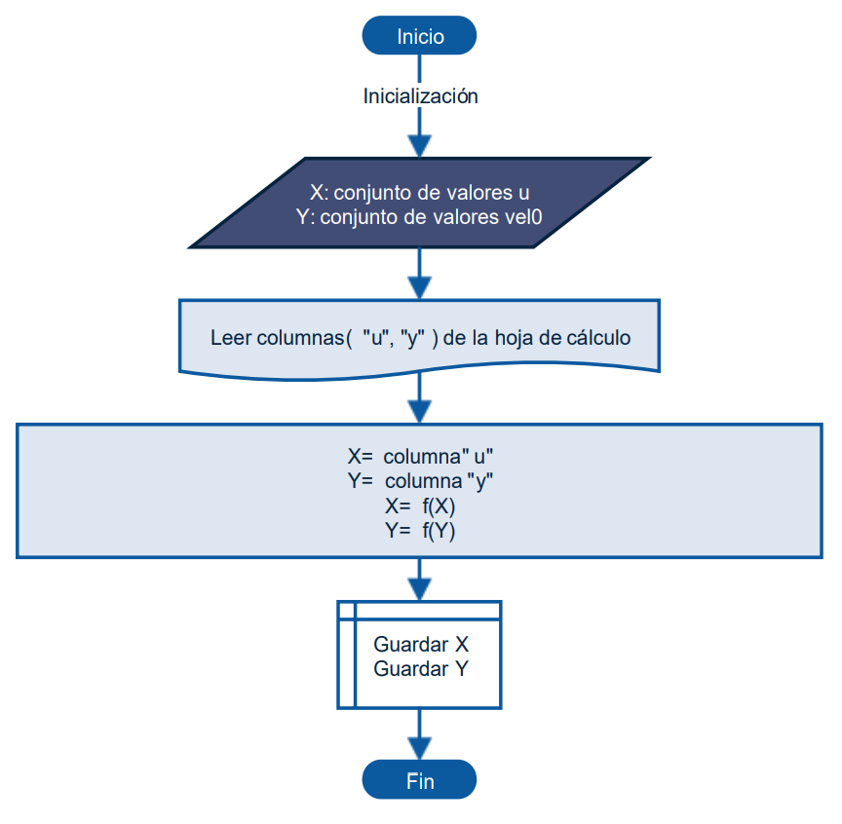

Slide 24
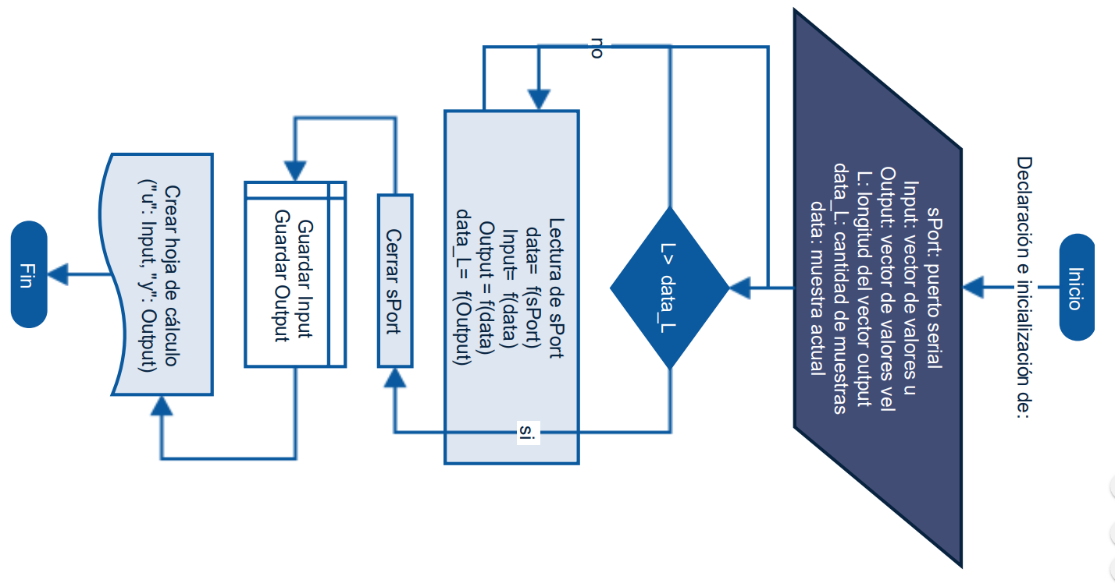

Slide 25
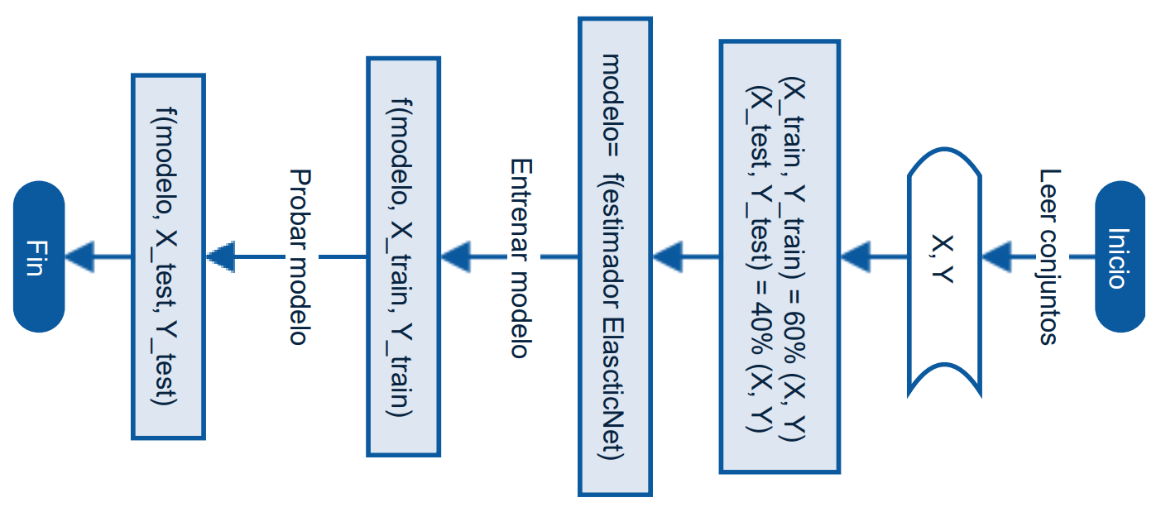

Slide 26
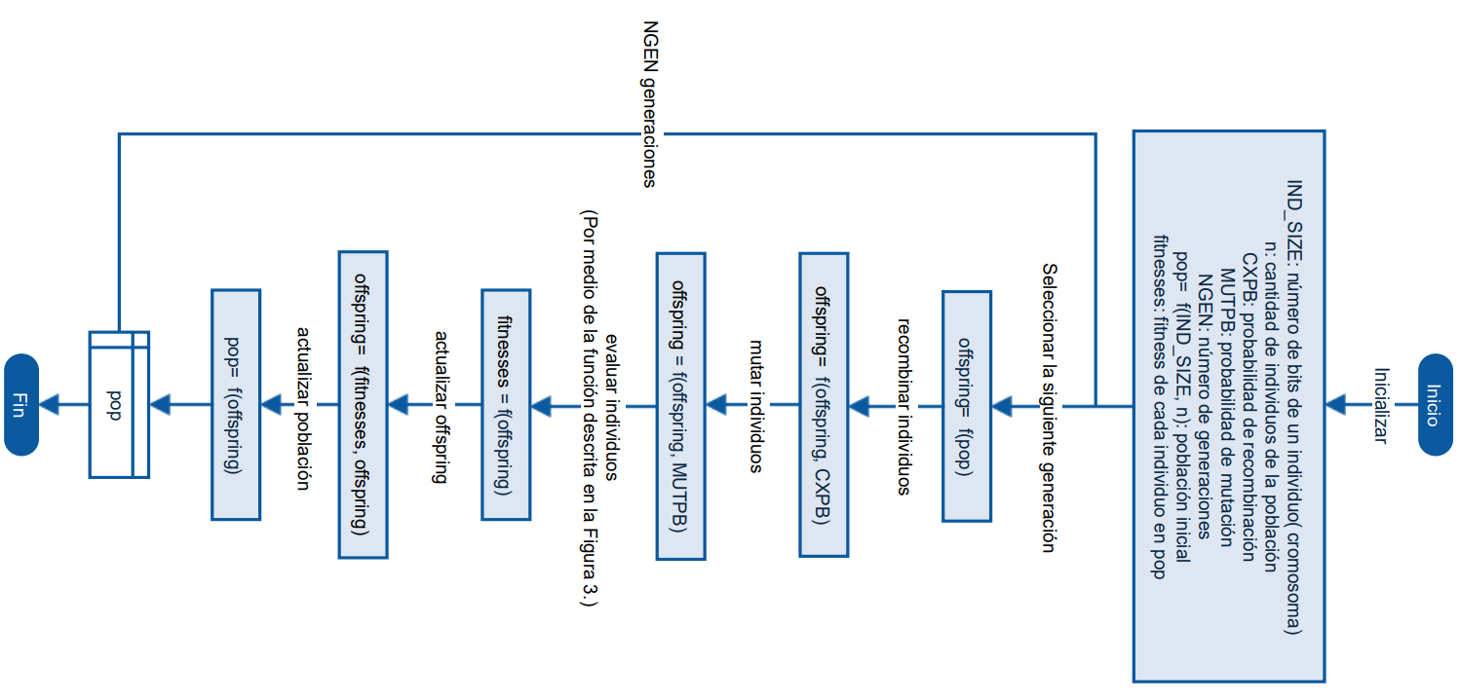

Slide 27
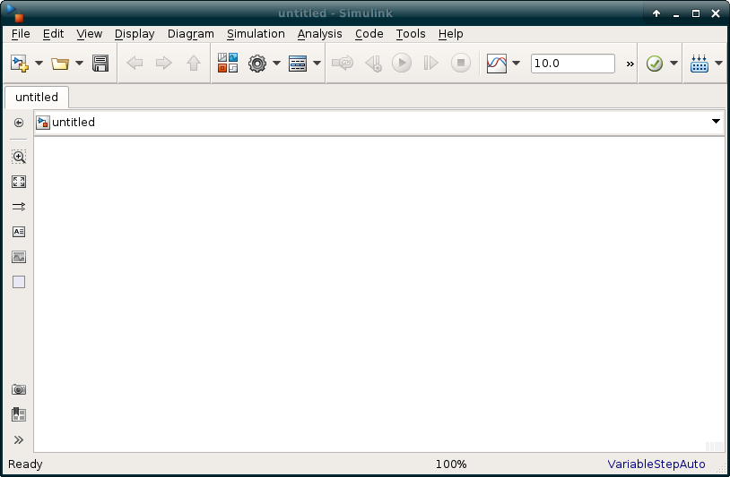
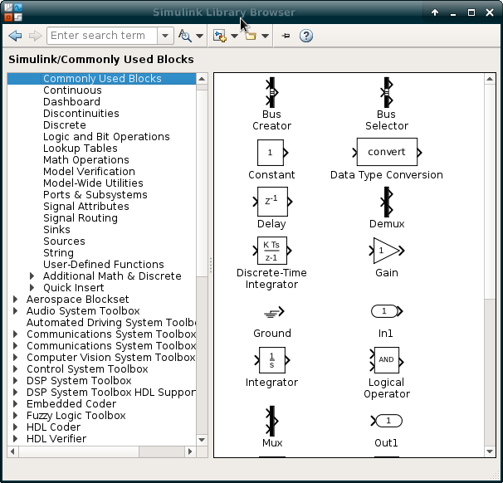

Slide 28
